Slide 1

Intégration Web
MMI 1 – TP#1 S1

Slide 2
Danielo JEAN-LOUIS
Michele LINARDI

Slide 3
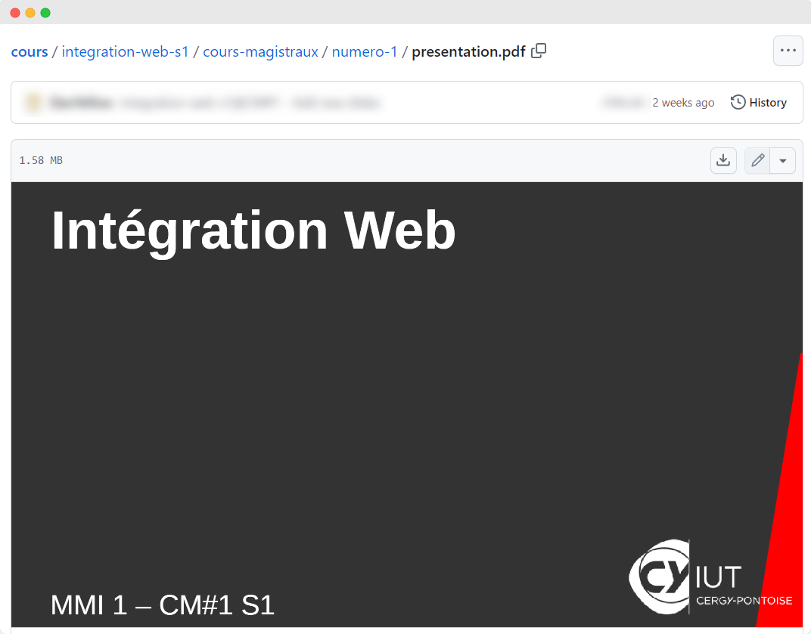
Point sur les ressources de cours
Cliquez dessus pour télécharger les pdf

Slide 4
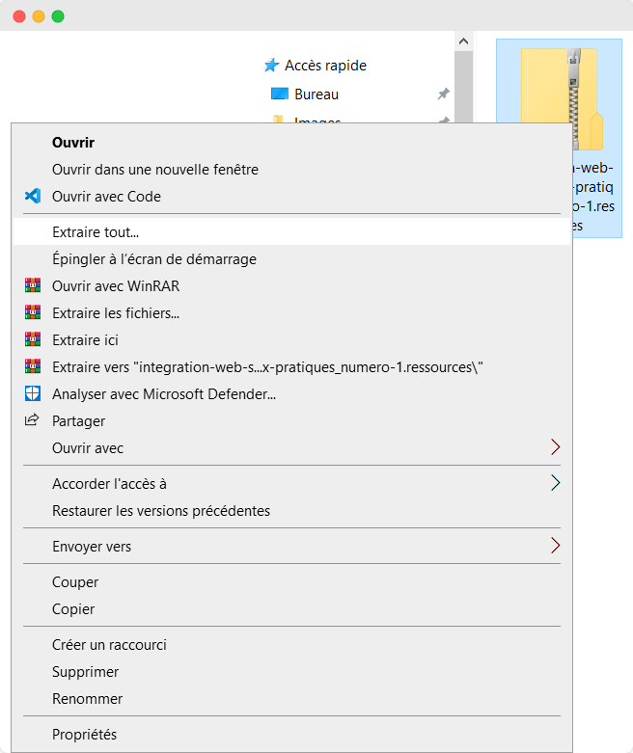
Point sur les ressources de cours
Clic droit > Extraire tout
Les pratiques sont contenues dans des archives (fichier .zip)
  Vous devez les extraire

Slide 5
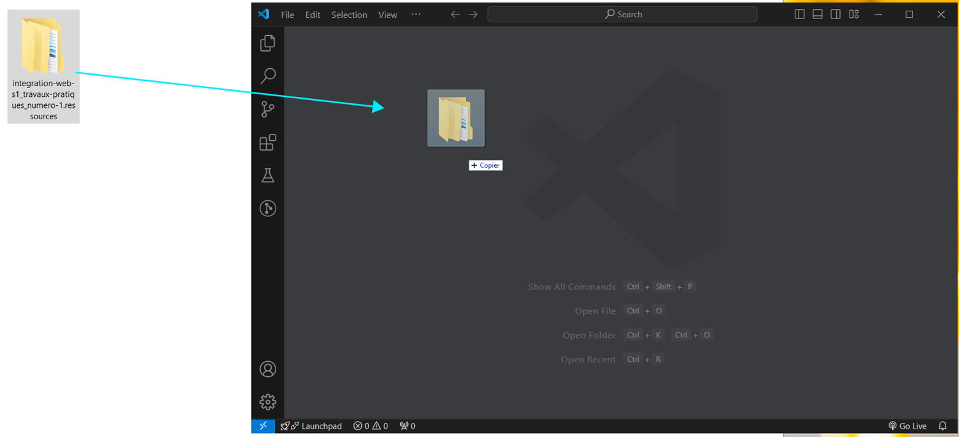
Point sur les ressources de cours
Glissez-déposez le dossier extrait dans VS Code pour accéder à tous vos fichiers

Slide 6
Pratiquons ! - Notre première page web (Partie 1)
Pré-requis :
Avoir la ressource ressources/bases
A télécharger ici :
https://github.com/DanYellow/cours/raw/refs/heads/main/s1-integration-web/travaux-pratiques/numero-1/integration-web-s1_travaux-pratiques_numero-1.ressources.zip

Slide 7
Analysons tout ça ensemble

Slide 8
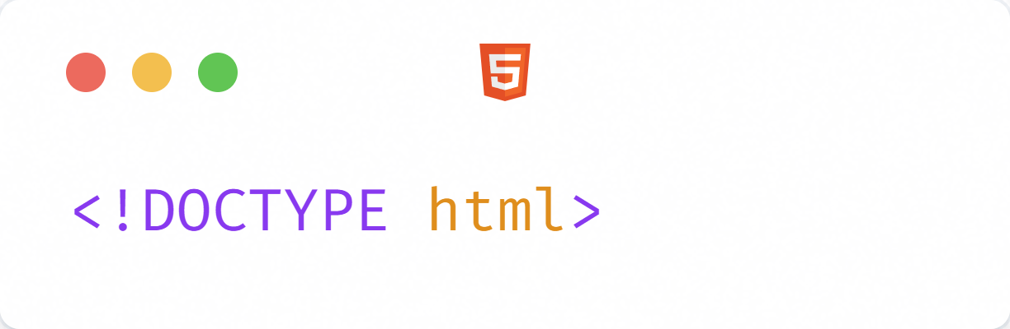
Squelette d’une page web – Balise <!DOCTYPE>
Permet au navigateur de savoir quelle version de html est utilisée – ici html5
Indispensable pour passer la validation W3C
Balise pas vraiment auto-fermante et pas du tout classique
Absence du <!doctype> active le mode quirks (appelé aussi mode compatibilité)
La balise est indispensable de nos jours
Sources :
https://developer.mozilla.org/fr/docs/Web/HTML/Quirks_Mode_and_Standards_Mode
https://www.lesintegristes.net/2008/04/06/que-se-passe-t-il-en-mode-quirks-traduction/
http://jkorpela.fi/quirks-mode.html
Notes:
- Le mode Quirks permet de gérer des pages qui ont été écrites avant la rédaction de standards du web. Par exemple en mode quirks les noms de classes CSS ne sont pas sensibles à la casse.
- Chaque navigateur a donc son propre mode quirks

Slide 9

Squelette d’une page web – balise <html>
Définit la racine structurelle d’un document html
Toutes les balises de la page doivent se trouver dedans
La balise doit contenir une balise <head> et une balise <body> (dans cet ordre)
L’attribut lang permet de définir la langue de la page
Cette balise est unique, il ne peut pas en avoir plusieurs par page
Source(s) :
https://www.w3.org/TR/2012/WD-html-markup-20121025/html.html#html
Notes:
- L’attribut lang est un attribut global, il peut donc être associé à n’importe quelle balise. Cet attribut permet notamment aux moteurs de recherche de savoir la langue utilisée, mais surtout aux lecteurs de page pour la synthèse vocale.
- Utiliser un attribut lang fr sur un mot d’une langue étrangère fait lire le mot avec l’accent français.
Exemple “newsletter” (en) devient “niouseletté” (fr)
- L’attribut lang permet aussi de valider l’orthographe dans les formulaires

Slide 10
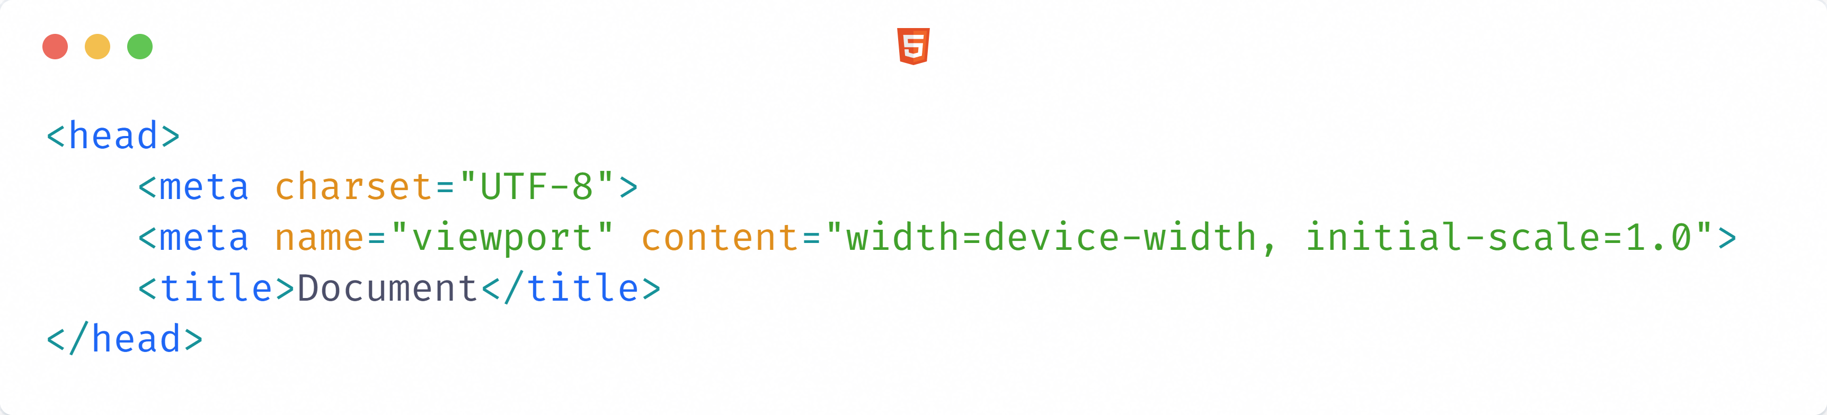
Squelette d’une page web – balise <head>
Balise est unique, il ne doit pas en avoir plusieurs par page
Contient toutes les balises <meta> de la page
  Métadonnée : information générale de la page
Contient la balise <title>
Source(s) :
https://developer.mozilla.org/fr/docs/Web/HTML/Element/head
https://developer.mozilla.org/fr/docs/Web/HTML/Element/meta
Notes:
La balise <head> suit l’ouverture de la balise <html>.
Une métadonnée peut être par exemple le titre de la page (balise <title></title>) ou le chemin vers un fichier CSS
(balise <link rel="stylesheet" href="style.css">)

Slide 11


Squelette d’une page web – balise <title>
Utile au référencement, le contenu est affiché sur la page de résultats des moteurs de recherche
Contenu affiché dans l’onglet des navigateurs
La balise est unique, il ne doit avoir qu’une seule balise <title> par page
Source(s) :
https://www.w3.org/TR/2012/WD-html-markup-20121025/title.html
https://developer.mozilla.org/fr/docs/Web/HTML/Element/title
Notes:
S’il y a plusieurs balises <title> dans la page, le navigateur utilisera la première balise

Slide 12
Squelette d’une page web – balise <title>
Permet à l’utilisateur de se repérer entre ses onglets / fenêtres
Quelques règles :
  Mettez un titre clair (une phrase)
    Ex : « Menu – Mon super restaurant »
  Titre unique pour chaque page d’un site
Source(s) :
https://www.w3.org/TR/2012/WD-html-markup-20121025/title.html
https://developer.mozilla.org/fr/docs/Web/HTML/Element/title

Slide 13
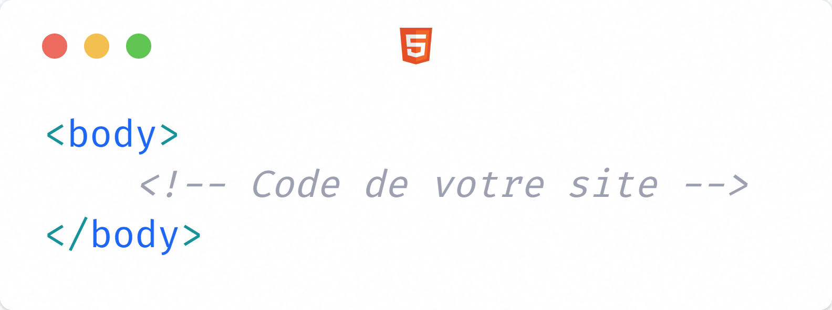
Squelette d’une page web – balise <body>
Cette balise est unique, il ne doit pas en avoir plusieurs par fichier html
On y trouve les balises html qui affichent du contenu
Source(s) :
https://developer.mozilla.org/fr/docs/Web/HTML/Element/body
Notes:
Un commentaire html n’est affiché que dans le code du source du site. Il faut absolument pas écrire des données sensibles entre commentaires. Le code source est facilement affichable depuis le navigateur web.

Slide 14
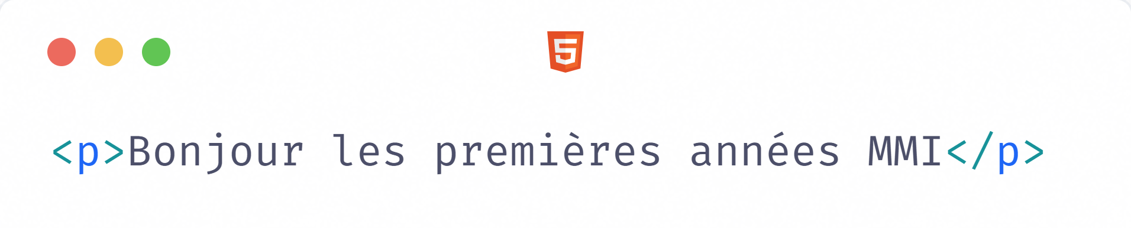
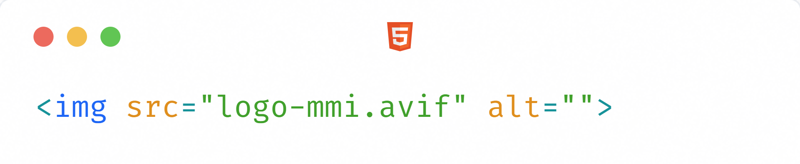
Balises HTML
Deux types de fermeture de balises:
- classiques
- auto-fermantes
Balise "classique"
Balise "auto-fermantes"
Source(s) :
https://developer.mozilla.org/fr/docs/Apprendre/HTML/Balises_HTML
Notes:
- Une balise fermante ne peut pas devenir auto-fermante et inversement
- Le slash (ou barre oblique) sur une balise auto-fermante n’est pas obligatoire

Slide 15
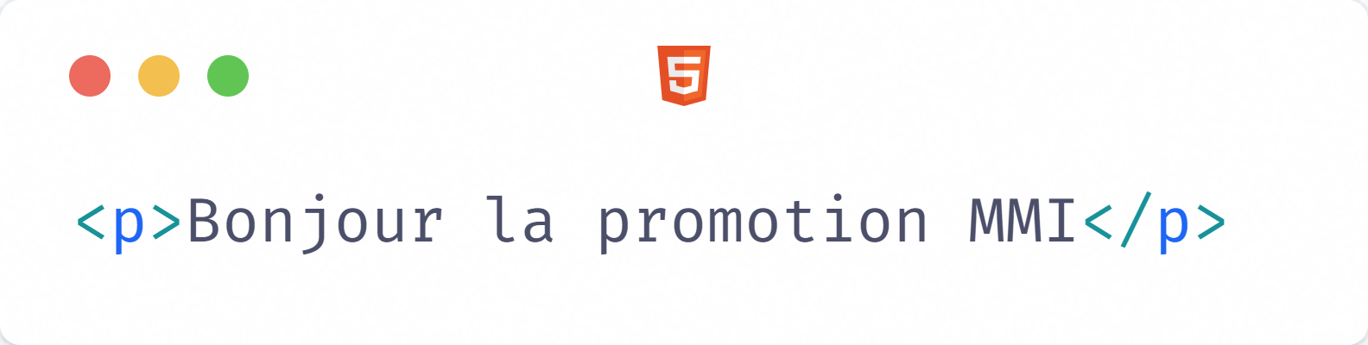
Balises HTML
Balise ouvrante
Balise fermante
Contenu
Source(s) :
https://developer.mozilla.org/fr/docs/Apprendre/HTML/Balises_HTML
https://developer.mozilla.org/fr/docs/Learn/Getting_started_with_the_web/HTML_basics - anglais
Notes:
- Les balises classiques vont de paire, la valeur de la balise ouvrante doit être égale à celle de la balise fermante
- Les balises classiques possèdent du contenu contrairement à celles auto-fermantes

Slide 16

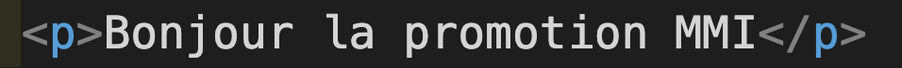
Balises HTML – balises "classique"
S’ouvre avec une balise et se ferme avec la même balise avec un slash
Le contenu se trouve entre les deux balises
Exemple de balises "classique" :
  <div></div> :
  <p><p> :
  <a></a> :
  [...]
Source(s) :
https://developer.mozilla.org/fr/docs/Web/HTML/%C3%89l%C3%A9ments_en_ligne
https://developer.mozilla.org/fr/docs/Web/HTML/%C3%89l%C3%A9ments_en_bloc

Slide 17
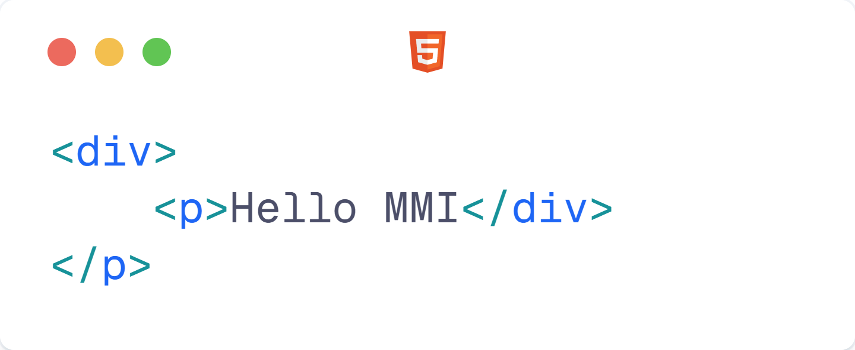
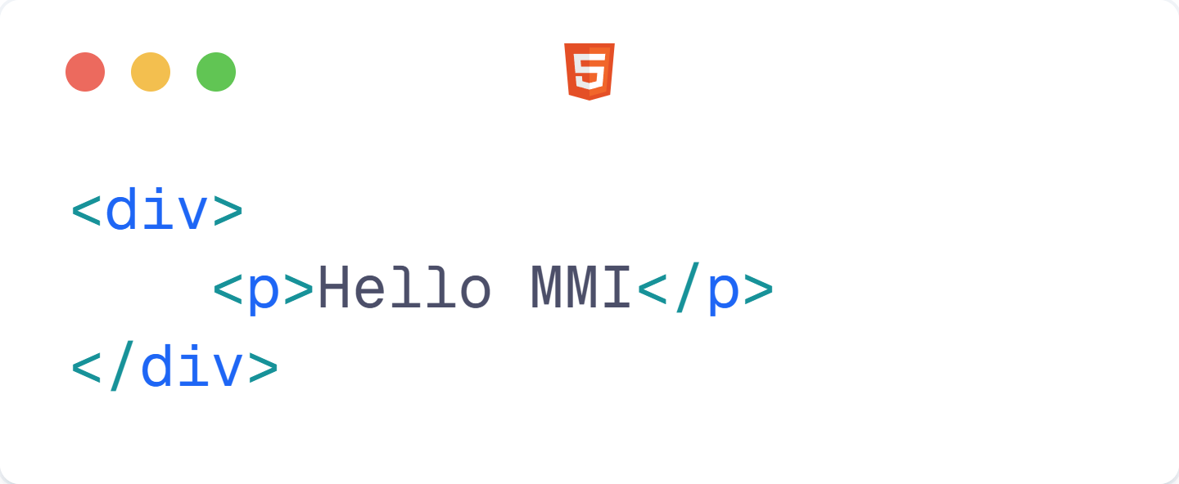

Balises HTML – balises "classique"
Les balises ne peuvent pas se chevaucher
Interdit
La balise <p> se ferme avant la balise <div>
Correct
Les balises s'ouvrent et se ferment dans le même ordre
Source(s) :
https://developer.mozilla.org/fr/docs/Web/HTML/%C3%89l%C3%A9ments_en_ligne
https://developer.mozilla.org/fr/docs/Web/HTML/%C3%89l%C3%A9ments_en_bloc

Slide 18
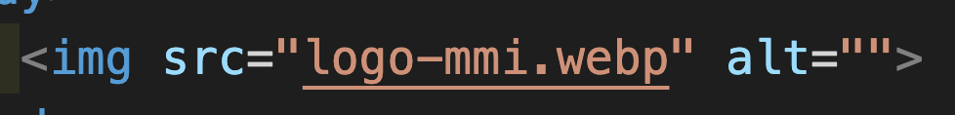


Balises HTML – balises auto-fermantes
Ne peut contenir du contenu (pas de balise fermante)
Possède des attributs parfois nécessaires à son fonctionnement
La barre oblique à la fin est optionnelle en HTML5
Exemple de balises "auto-fermantes" :
  <img /> :
  <br> :
  <hr> :
  [...]
Source(s) :
https://developer.mozilla.org/fr/docs/Web/HTML/%C3%89l%C3%A9ments_en_ligne
https://developer.mozilla.org/fr/docs/Web/HTML/%C3%89l%C3%A9ments_en_bloc
Notes:
La balise <img> permet d’afficher des images
La balise <br> permet de faire un saut de ligne (faire “entrée” dans du texte html ne fonctionnera pas)
La balise <hr> affiche une ligne séparatrice horizontale

Slide 19
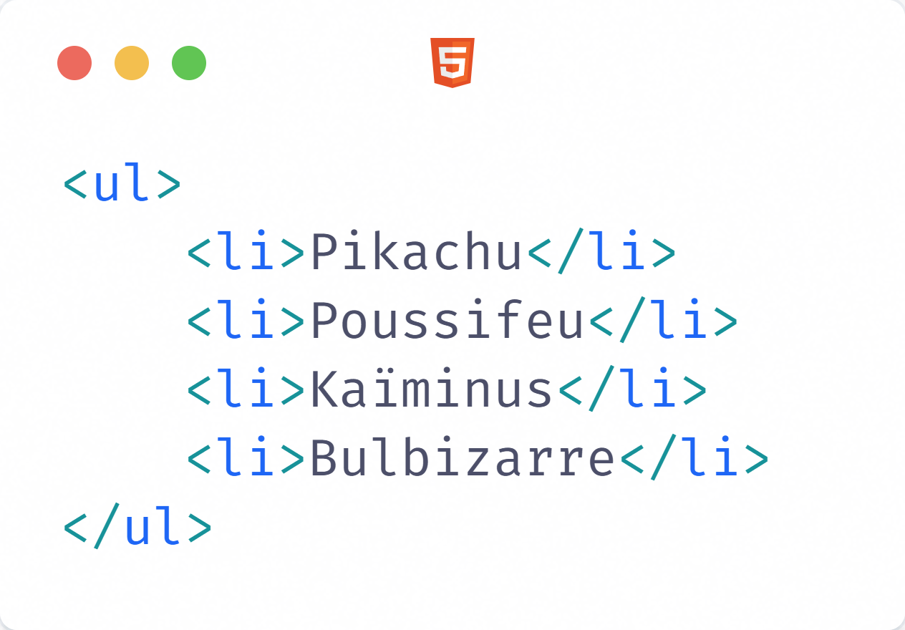
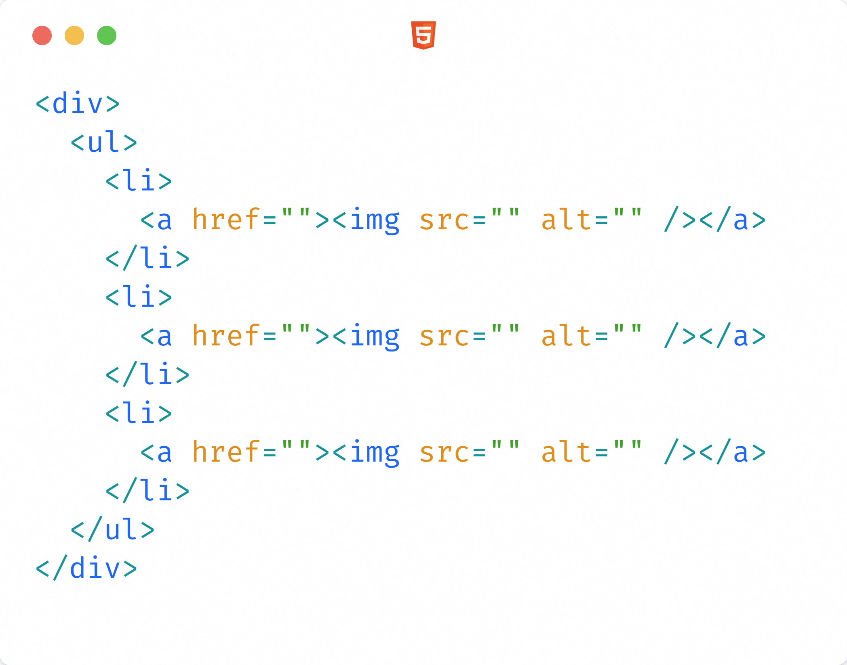
Balises HTML
Imbrication (infinie*) possible
Source :
https://developer.mozilla.org/fr/docs/Apprendre/HTML/Balises_HTML
* Certaines imbrications ne sont pas valides
Notes:
- Certaines balises ne sont pas imbriquables. Ça fonctionnera mais ça sera considéré comme étant invalide par un validateur de code html.
Exemple : une balise <p> dans une balise <p> est considéré comme étant incorrect

Slide 20
Pratiquons ! - Notre première page web (partie 2)
Pré-requis :
Avoir la ressource ressources/bases
A télécharger ici :
https://github.com/DanYellow/cours/raw/refs/heads/main/s1-integration-web/travaux-pratiques/numero-1/integration-web-s1_travaux-pratiques_numero-1.ressources.zip

Slide 21
Balises HTML
Deux types d’affichage pour les balises :
- bloc
- inline ("en ligne" en français)
Sources :
https://developer.mozilla.org/fr/docs/Web/HTML/%C3%89l%C3%A9ments_en_ligne
https://developer.mozilla.org/fr/docs/Web/HTML/%C3%89l%C3%A9ments_en_bloc
Notes:
- Les positionnements “block” et “inline” sont les deux seuls affichages possibles par défaut pour une balise html. Il en existe d’autres, nous aurons l’occasion de les voir.

Slide 22
Pratiquons ! - Notre première page web (partie 3)
Pré-requis :
Avoir la ressource ressources/bases
A télécharger ici :
https://github.com/DanYellow/cours/raw/refs/heads/main/s1-integration-web/travaux-pratiques/numero-1/integration-web-s1_travaux-pratiques_numero-1.ressources.zip

Slide 23
Balises type "bloc" - Caractéristiques
Occupe tout l’espace disponible en largeur
Force un retour à la ligne après elle (la pile d'assiette)
Peut ne pas accepter une autre balise de type bloc
  Ex : une balise <p> dans une autre balise <p>
Sources :
https://developer.mozilla.org/fr/docs/Web/HTML/%C3%89l%C3%A9ments_en_ligne
https://developer.mozilla.org/fr/docs/Web/HTML/%C3%89l%C3%A9ments_en_bloc

Slide 24
Balises type "bloc" - Caractéristiques
Exemple de balises bloc
  <div> : conteneur générique
  <p> : paragraphe
  <ul> : liste à puces non ordonnées
  <li> : élément d’une liste à puces
  [...]
Source(s) :
https://developer.mozilla.org/fr/docs/Web/HTML/%C3%89l%C3%A9ments_en_ligne
https://developer.mozilla.org/fr/docs/Web/HTML/%C3%89l%C3%A9ments_en_bloc

Slide 25
Pratiquons ! - Notre première page web (partie 4)
Pré-requis :
Avoir la ressource ressources/bases
A télécharger ici :
https://github.com/DanYellow/cours/raw/refs/heads/main/s1-integration-web/travaux-pratiques/numero-1/integration-web-s1_travaux-pratiques_numero-1.ressources.zip

Slide 26
Balises <span> et <p>
Balises permettant d'afficher du texte (il en existe d'autres)
<span> : balise inline
<p> : balise bloc
Possibilité d'imbriquer des <span> dans un <p> mais pas l'inverse
Source(s) :
https://developer.mozilla.org/fr/docs/Web/HTML/Element/p
https://developer.mozilla.org/fr/docs/Web/HTML/Element/span
Notes:
La balise <img> permet d’afficher des images
La balise <br> permet de faire un saut de ligne (faire “entrée” dans du texte html ne fonctionnera pas)
La balise <hr> affiche une ligne séparatrice horizontale

Slide 27
Balises <span> et <p>
Possibilité d'imbriquer un <span> dans un <span>
Impossible d'imbriquer un <p> dans un <p>
Source(s) :
https://developer.mozilla.org/fr/docs/Web/HTML/Element/p
https://developer.mozilla.org/fr/docs/Web/HTML/Element/span
Notes:
La balise <img> permet d’afficher des images
La balise <br> permet de faire un saut de ligne (faire “entrée” dans du texte html ne fonctionnera pas)
La balise <hr> affiche une ligne séparatrice horizontale

Slide 28
Balise <br>
Permet de gérer des retours à la ligne uniquement quand ils sont importants :
  poèmes
  adresses
  [...]
Ne pas utiliser la balise dans d’autres cas
Source(s) :
https://developer.mozilla.org/fr/docs/Web/HTML/Element/br
Notes:
La balise <img> permet d’afficher des images
La balise <br> permet de faire un saut de ligne (faire “entrée” dans du texte html ne fonctionnera pas)
La balise <hr> affiche une ligne séparatrice horizontale

Slide 29
Balises type "en ligne" - Caractéristiques
Peut contenir d'autres balises "inline"
  Ne peut pas contenir de balises de type "bloc"
Occupe la place de son contenu
Source(s) :
https://developer.mozilla.org/fr/docs/Web/HTML/%C3%89l%C3%A9ments_en_ligne

Slide 30
Balises type "en ligne" - Caractéristiques
Exemple de balises inline
  <span> : conteneur générique pour le texte
  <a> : lien
  <select> : liste d’options
  [...]
Source(s) :
https://developer.mozilla.org/fr/docs/Web/HTML/%C3%89l%C3%A9ments_en_ligne

Slide 31
Balises HTML - Attributs
Représentent les informations complémentaires d’une balise
Se placent toujours dans la balise ouvrante d’une balise
Chaque attribut (+ valeur) doivent être espacés
Source(s) :
https://developer.mozilla.org/fr/docs/Apprendre/HTML/Balises_HTML
https://developer.mozilla.org/fr/docs/Web/HTML/Attributs

Slide 32
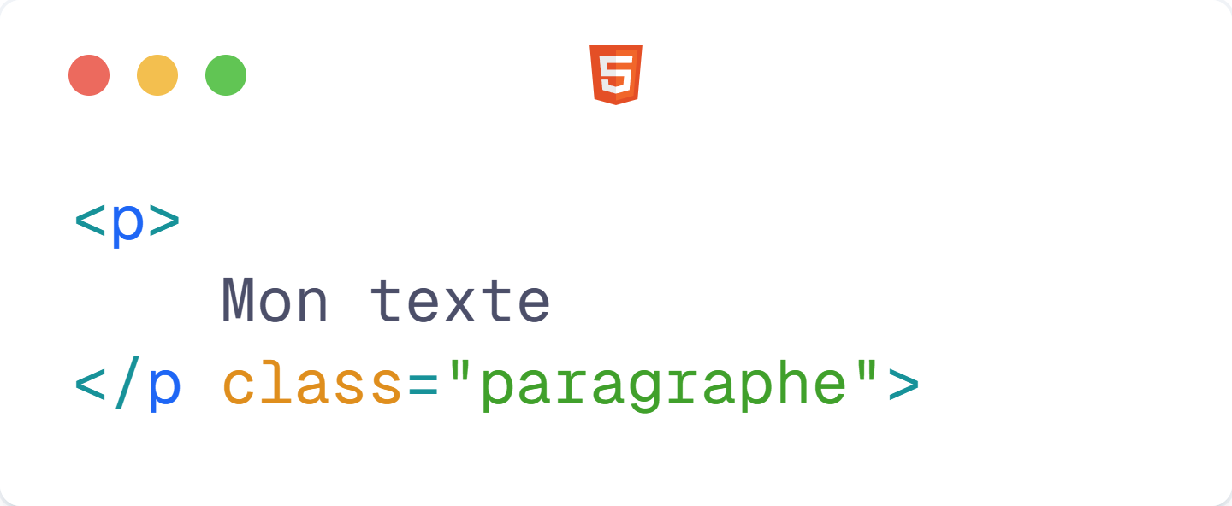
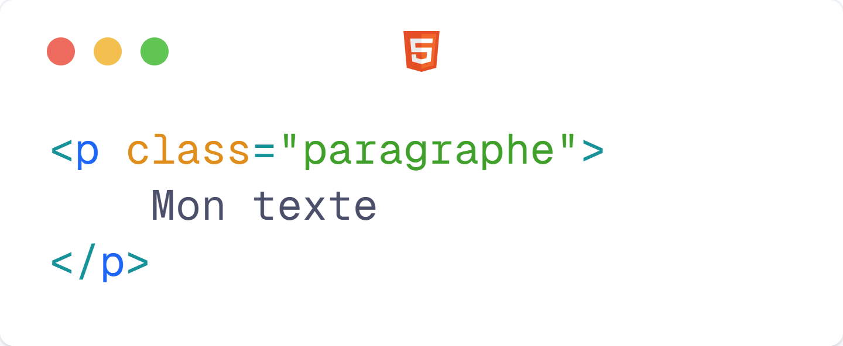
Balises HTML - Attributs
Interdit
Mettre l’attribut dans la balise fermante
Correct
Mettre l’attribut dans la balise ouvrante
Source(s) :
https://developer.mozilla.org/fr/docs/Apprendre/HTML/Balises_HTML
https://developer.mozilla.org/fr/docs/Web/HTML/Attributs

Slide 33
Balises HTML - Attributs
L'ordre des attributs n'a aucune importance
Une balise peut contenir plusieurs attributs uniques
La valeur d’un attribut doit être entre guillemets (simples ou doubles)
  Si on ouvre avec des guillemets simples (') on ferme avec des guillemets simples (') idem pour les guillemets doubles
  On ne peut donc pas combiner l'ouverture et la fermeture
Source(s) :
https://developer.mozilla.org/fr/docs/Apprendre/HTML/Balises_HTML
https://developer.mozilla.org/fr/docs/Web/HTML/Attributs

Slide 34
Balises HTML - Attributs
Certains attributs sont propres à certaines balises
Ils peuvent être indispensables pour certaines balises
  Exemple : Les attributs “alt” et “src” pour la balise “img”
Source(s) :
https://developer.mozilla.org/fr/docs/Apprendre/HTML/Balises_HTML
https://developer.mozilla.org/fr/docs/Web/HTML/Attributs

Slide 35
Balises HTML - Attributs
Si les attributs sont prédéfinis, ils peuvent complétés par les data-attributes
  Attributs s’écrivant sous la forme data-{param}="valeur"
  Exemple : data-etudiants="63"
  Utiles pour passer des informations vers d'autres langages
Source(s) :
https://developer.mozilla.org/fr/docs/Apprendre/HTML/Balises_HTML
https://developer.mozilla.org/fr/docs/Web/HTML/Attributs
Notes:
- Si des attributs sont exclusifs à certaines balises, mettre ces attributs sur des balises inappropriées ne va pas provoquer de problèmes. Il ne se passera juste rien
- Les data-attributes sont des balises permettant au HTML de communiquer avec le javascript.

Slide 36
Balises HTML - Attributs
espace
attribut
balise
valeur
Source(s) :
https://developer.mozilla.org/fr/docs/Apprendre/HTML/Balises_HTML
https://developer.mozilla.org/fr/docs/Web/HTML/Attributs
Notes:
- Ici, j’indique à ma balise image la source de mon image pour l’afficher

Slide 37
Pratiquons ! - Découvrons les attributs – Partie 1
Pré-requis :
Avoir la ressource ressources/attributs
A télécharger ici :
https://github.com/DanYellow/cours/raw/refs/heads/main/s1-integration-web/travaux-pratiques/numero-1/integration-web-s1_travaux-pratiques_numero-1.ressources.zip

Slide 38
Point accessibilité – l'attribut "alt"
Permet aux lecteurs d'écran de "lire" l'image
  Mettez la valeur la plus descriptive possible
Doit toujours être présent même vide
Sert au référencement du site
Notes:
- Si l'accessibilité (ou a11y en anglais) est un ensemble de recommandations, avoir un site accessible rend l'expérience utilisateur bien meilleure

Slide 39
Point accessibilité – l'attribut "alt"
Mieux vaut un alt vide qu'un alt mal nommé
  Ne pas mettre : “Image 1”
S'affiche lorsque l'image est absente
  Ne s'affichera pas si l'image prend du temps à charger
Inutile d’écrire “Image de chat noir”, “Image” est redondant
Notes:
- Si l'accessibilité (ou a11y en anglais) est un ensemble de recommandations, avoir un site accessible rend l'expérience utilisateur bien meilleure

Slide 40
Attribut src – Chemins relatifs et absolus
En HTML les fichiers ne sont pas embarqués, ils sont liés
  Déplacer un fichier peut avoir des conséquences
  La valeur de l’attribut "src" peut-être un chemin relatif ou absolu
Source(s) :
https://www.alsacreations.com/astuce/lire/78-Quelle-est-la-difference-entre-les-chemins-relatifs-et-absolus-.html
https://developer.mozilla.org/fr/docs/Learn/HTML/Introduction_to_HTML/Creating_hyperlinks#url_absolue_et_url_relative

Slide 41
Attribut src – Chemins relatifs et absolus
Le chemin est le cheminement entre le fichier qui charge le fichier (ex : index.html) et le fichier qui va être chargé (ex : image.png)
Caractères clés :
  ./ : *Chemin relatif au répertoire courant
  / : séparateur entre les dossiers
  ../ : *permet de remonter d'un niveau dans la structure des dossiers. Se place au début du chemin
* : Ces caractères s'utilisent uniquement pour les chemins relatifs

Slide 42
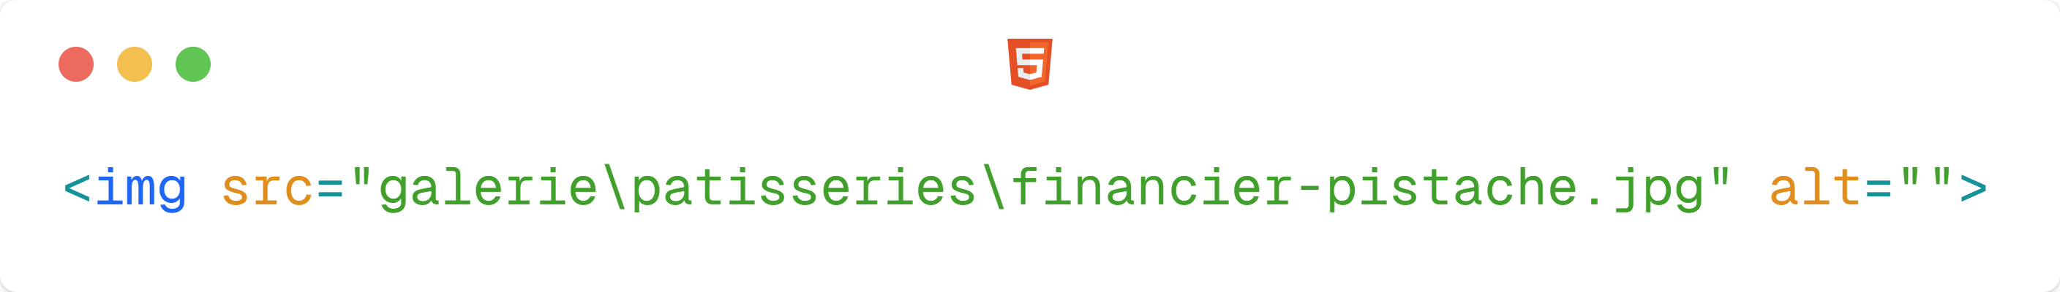
Attribut src – Chemins relatifs et absolus
Ne jamais, jamais utiliser l'anti-slash (\) comme séparateur de dossiers dans une url ou un chemin de ressource
Anti-slash dans l'url = interdit
Source(s) :
https://www.alsacreations.com/astuce/lire/78-Quelle-est-la-difference-entre-les-chemins-relatifs-et-absolus-.html
https://developer.mozilla.org/fr/docs/Apprendre/HTML/Introduction_%C3%A0_HTML/Creating_hyperlinks#URL_absolue_vs._URL_relative

Slide 43
Chemins absolus
Chemin pointant vers une ressource non dépendante à votre projet
  N'est pas influencé par la structure de vos dossiers
    Ex : Si vous déplacez votre fichier html, ça ne changera rien
  Exemple : lien vers une image sur instagram
Ne pas utiliser les chemins absolus propres à votre ordinateur
Source(s) :
https://www.alsacreations.com/astuce/lire/78-Quelle-est-la-difference-entre-les-chemins-relatifs-et-absolus-.html
https://developer.mozilla.org/fr/docs/Apprendre/HTML/Introduction_%C3%A0_HTML/Creating_hyperlinks#URL_absolue_vs._URL_relative

Slide 44
Chemins absolus
Exemple avec une ressource en ligne
Utiliser un chemin absolu local créera du travail supplémentaire sur les liens quand le site sera en ligne
Un chemin comme "file://C:/Users/PC/Desktop/mon-image.jpg" est à bannir
Source(s) :
https://www.alsacreations.com/astuce/lire/78-Quelle-est-la-difference-entre-les-chemins-relatifs-et-absolus-.html
https://developer.mozilla.org/fr/docs/Learn/HTML/Introduction_to_HTML/Creating_hyperlinks#url_absolue_et_url_relative

Slide 45
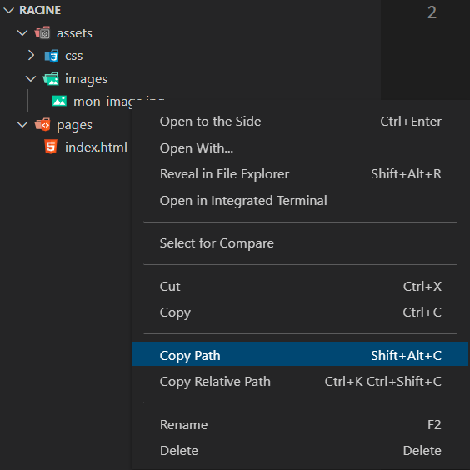
Chemins absolus
Ne jamais, jamais utiliser le chemin absolu proposé par votre ordinateur
  Ni la fonctionnalité de VS Code "Copy path"
En utilisant la fonctionnalité "copy path" (clic droit sur le fichier), on obtient un chemin comme : "D:\MMI\dossier_1\assets\images\mon-image.jpg"
Ce chemin ne va fonctionner QUE sur cet ordinateur.

Slide 46
Chemins absolus - Attention au hotlinking
Lien vers une ressource externe sans demander l'autorisation au détenteur du serveur original
Peut être illégal dans certains cas
Augmente la charge d'un serveur tiers
Pensez à télécharger l’image pour la charger de votre côté
Source(s) :
https://fr.wikipedia.org/wiki/Hotlinking

Slide 47
Chemins relatifs
Chemin pointant vers une ressource interne à votre projet
  Est influencé par la structure de vos dossiers
    Ex : Si vous déplacez votre fichier html, ceci aura des conséquences
  Exemple : lien vers une autre page html
Le chemin est toujours construit par rapport au fichier qui charge la ressource
Source(s) :
https://www.alsacreations.com/astuce/lire/78-Quelle-est-la-difference-entre-les-chemins-relatifs-et-absolus-.html
https://developer.mozilla.org/fr/docs/Apprendre/HTML/Introduction_%C3%A0_HTML/Creating_hyperlinks#URL_absolue_vs._URL_relative

Slide 48
Chemins relatifs
Le chemin est toujours calculé par rapport au fichier qui veut charger la ressource
Notes:
- Si le fichier cible (celui que je veux afficher / charger) est dans un dossier parent situé à un niveau placé 3 paliers plus haut, il faut mettre trois fois "../" (../../../) pour atteindre le bon niveau et écrire le bon chemin

Slide 49
Chemins relatifs
Dans le cadre du cours, nous chargerons nos fichiers depuis les fichiers HTML (et parfois CSS)
Notes:
- Si le fichier cible (celui que je veux afficher / charger) est dans un dossier parent situé à un niveau placé 3 paliers plus haut, il faut mettre trois fois "../" (../../../) pour atteindre le bon niveau et écrire le bon chemin

Slide 50

Chemins relatifs – Exemple 1
Chemin relatif = ./mon-image.jpg
Si les deux fichiers sont au même niveau
Source(s) :
https://www.alsacreations.com/astuce/lire/78-Quelle-est-la-difference-entre-les-chemins-relatifs-et-absolus-.html
https://developer.mozilla.org/fr/docs/Apprendre/HTML/Introduction_%C3%A0_HTML/Creating_hyperlinks#URL_absolue_vs._URL_relative

Slide 51

Chemins relatifs – Exemple 2
Chemin relatif = ./images/mon-image.jpg
Si les fichiers ne sont pas dans le même dossier, le caractère slash (/) sert de séparateurs entre les dossiers et fichiers du dossier
Source(s) :
https://www.alsacreations.com/astuce/lire/78-Quelle-est-la-difference-entre-les-chemins-relatifs-et-absolus-.html
https://developer.mozilla.org/fr/docs/Apprendre/HTML/Introduction_%C3%A0_HTML/Creating_hyperlinks#URL_absolue_vs._URL_relative

Slide 52
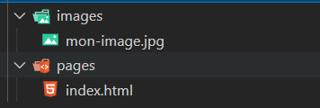
Chemins relatifs – Exemple 3
Chemin relatif = ../images/mon-image.jpg
Si le fichier que je veux charger est dans un répertoire parent (un niveau au-dessus), on doit écrire "../". Une fois au bon niveau, je mets le nom du dossier où est contenu mon image
Source(s) :
https://www.alsacreations.com/astuce/lire/78-Quelle-est-la-difference-entre-les-chemins-relatifs-et-absolus-.html
https://developer.mozilla.org/fr/docs/Apprendre/HTML/Introduction_%C3%A0_HTML/Creating_hyperlinks#URL_absolue_vs._URL_relative
Notes:
- Si le fichier cible (celui que je veux afficher / charger) est dans un dossier parent situé à un niveau placé 3 paliers plus haut, il faut mettre trois fois "../" (../../../) pour atteindre le bon niveau et écrire le bon chemin

Slide 53
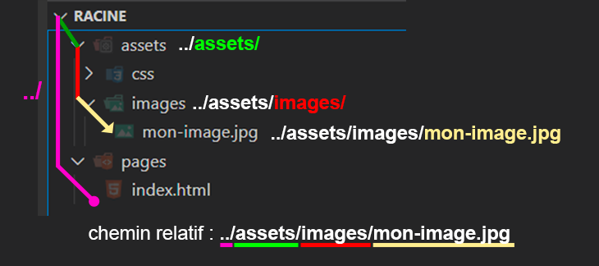
Chemins relatifs – En détails
Sources :
https://www.alsacreations.com/astuce/lire/78-Quelle-est-la-difference-entre-les-chemins-relatifs-et-absolus-.html
https://developer.mozilla.org/fr/docs/Apprendre/HTML/Introduction_%C3%A0_HTML/Creating_hyperlinks#URL_absolue_vs._URL_relative

Slide 54
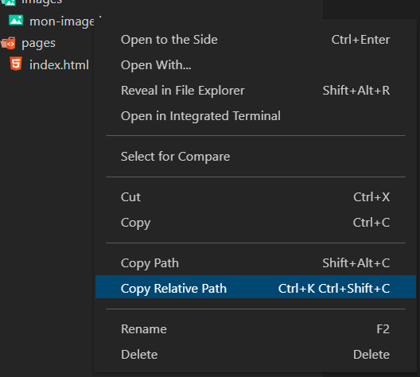
Chemins relatifs – Astuce VS Code
Menu quand vous faites un clic droit sur un fichier
Le logiciel permet de récupérer le chemin relatif d'un fichier par rapport au projet. Pour ce faire :
Faites un clic droit sur le nom du fichier (dans le panneau de gauche OU les onglets, il faut que le fichier soit ouvert)
Sélectionnez l'option "copy relative path" (copier le chemin relatif)
Collez-le où vous en avez besoin
  N'oubliez pas de faire un ajustement si nécessaire
Note : VSCode propose un système d'auto-complétion quand vous écrivez vos chemins

Slide 55
Chemins caractères de chemins – En résumé
./ : Répertoire courant
../ : Répertoire parent du répertoire courant
  Possibilité d’enchaîner “../” pour remonter de plusieurs niveaux
/ (en début de chemin) : désigne la racine du serveur
/ (dans un chemin) : désigne un séparateur de dossiers
Source(s) :
https://www.alsacreations.com/astuce/lire/78-quelle-est-la-diffrence-entre-les-chemins-relatifs-et-absolus.html
https://stackoverflow.com/questions/7591240/what-does-dot-slash-refer-to-in-terms-of-an-html-file-path-location#answer-33774151

Slide 56
Règles de nom de fichier
Préférez les noms en minuscules (de même pour l'extension du fichier)
  Windows n'est pas sensible à la casse mais UNIX, oui. Donc : mon-image.jpg ≠ MON-IMAGE.JPG
  +90 % des serveurs sont sous système UNIX
Évitez les espaces
  Remplacer par un tiret (-) ou un underscore (_)

Slide 57
Règles de nom de fichier
Évitez les caractères spéciaux (accents, …)
  Remplacez les lettres accentuées par la version sans accent
Préférez des noms clairs et représentatifs
  Pour savoir le contenu de vos fichiers sans les ouvrir

Slide 58
Règles de nom de fichier
Renommez vos fichiers s'ils ne correspondent pas à ces critères
Notes:
- Si le fichier cible (celui que je veux afficher / charger) est dans un dossier parent situé à un niveau placé 3 paliers plus haut, il faut mettre trois fois "../" (../../../) pour atteindre le bon niveau et écrire le bon chemin

Slide 59
Règles de nom de fichier
Ma photo d'été.JPG → ma-photo-d-ete.jpg
Déconseillé
Espaces
Accents
Majuscules
Caractères spéciaux
Conseillé
Tiret/underscore à la place d'espaces
Minuscules
Pas de lettres accentuées
Pas de caractères spéciaux

Slide 60
Pratiquons ! - Découvrons les attributs – Partie 2/3
Pré-requis :
Avoir la ressource ressources/attributs
A télécharger ici :
https://github.com/DanYellow/cours/raw/refs/heads/main/s1-integration-web/travaux-pratiques/numero-1/integration-web-s1_travaux-pratiques_numero-1.ressources.zip

Slide 61
Point accessibilité – Images
Rappel : Présence de l'attribut "alt" même s'il doit être vide
Les mobiles utilisent souvent la data pour accéder à Internet. Mettre des images de 15 Mo (même très belles) consomme beaucoup de données
  Limiter la taille des images. Préférer des images qui font 1 Mo ou moins
Source(s) :
https://jakearchibald.com/2020/avif-has-landed/ - anglais
https://squoosh.app/ - pour compresser vos images
https://developer.mozilla.org/fr/docs/Web/Media/Formats/Image_types
Notes:
Format vectoriel : Image composée de formules mathématique, l'image n'est jamais floue même zoomée à fond. S'oppose aux format matricielle.
A noter que si le format webp n'a pas été très suivi, le format webm est très utilisé pour afficher des vidéos

Slide 62
Point accessibilité – Images
Formats à utiliser :
  jp(e)g / png / gif
  webp : format avec compression sans perte par Google
    Peu populaire
  AVIF : format compressé sans perte
    Gère la transparence et les animations
    Géré par tous les navigateurs modernes
  svg : pour les logos / icônes – format vectoriel
Source(s) :
https://jakearchibald.com/2020/avif-has-landed/ - anglais
https://squoosh.app/ - pour compresser vos images
https://developer.mozilla.org/fr/docs/Web/Media/Formats/Image_types
Notes:
Format vectoriel : Image composée de formules mathématique, l'image n'est jamais floue même zoomée à fond. S'oppose aux format matricielle.
A noter que si le format webp n'a pas été très suivi, le format webm est très utilisé pour afficher des vidéos

Slide 63
Point accessibilité – Images
jpeg : format d'image compressé avec perte
  Extension : .jpg ou .jp(e)g
  Format le plus courant sur le web
png : format d'image compressé sans perte
  Extension : .png
  Gère la transparence
  Format lourd. Utilisez-le si vous avez besoin de transparence ou de “précision” pour les textes
Source(s) :
https://graphilink.fr/jpg-png-gif-differences/
https://lehollandaisvolant.net/tuto/html.php
Notes:
Format vectoriel : Image composée de formules mathématique, l'image n'est jamais floue même zoomée au maximum. S'oppose aux formats matriciels.
A noter que si le format webp n'a pas été très suivi, le format webm est très utilisé pour afficher des vidéos

Slide 64
Point accessibilité – Images
gif : format d'image compressé avec perte
  Extension : .gif
  Gère les animations
  Limité à 256 couleurs → Inadapté pour vos photos de vacances
  Format lourd
  Historiquement sous licence payante
Source(s) :
https://graphilink.fr/jpg-png-gif-differences/
https://lehollandaisvolant.net/tuto/html.php
Notes:
Format vectoriel : Image composée de formules mathématique, l'image n'est jamais floue même zoomée au maximum. S'oppose aux formats matriciels.
A noter que si le format webp n'a pas été très suivi, le format webm est très utilisé pour afficher des vidéos

Slide 65
Balises HTML - Attributs
Permettent d'ajouter des fonctionnalités supplémentaires aux balises
Certains attributs sont exclusifs à certaines balises
  Exemple : l'attribut "src" n'aura aucun effet sur les balises <p> ou <li>
Source(s) :
https://developer.mozilla.org/fr/docs/Apprendre/HTML/Balises_HTML
https://developer.mozilla.org/fr/docs/Web/HTML/Attributs - Liste attributs existants
Notes:
- Ici, j’indique à ma balise image la source de mon image pour l’afficher

Slide 66
Balises HTML - Attributs
L'ordre des attributs dans une balise (ouvrante) n'a aucune importance
La même balise peut avoir plusieurs attributs uniques
Source(s) :
https://developer.mozilla.org/fr/docs/Apprendre/HTML/Balises_HTML
https://developer.mozilla.org/fr/docs/Web/HTML/Attributs - Liste attributs existants
Notes:
- Ici, j’indique à ma balise image la source de mon image pour l’afficher

Slide 67
Balises HTML - Attributs
Attribut
Balise
Valeur d’attribut
Fermeture balise
Sources :
https://developer.mozilla.org/fr/docs/Apprendre/HTML/Balises_HTML
https://developer.mozilla.org/fr/docs/Web/HTML/Attributs - Liste attributs existants
Notes:
- Ici, j’indique à ma balise image la source de mon image pour l’afficher

Slide 68
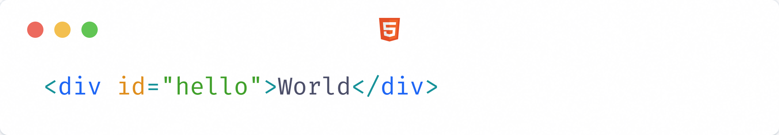
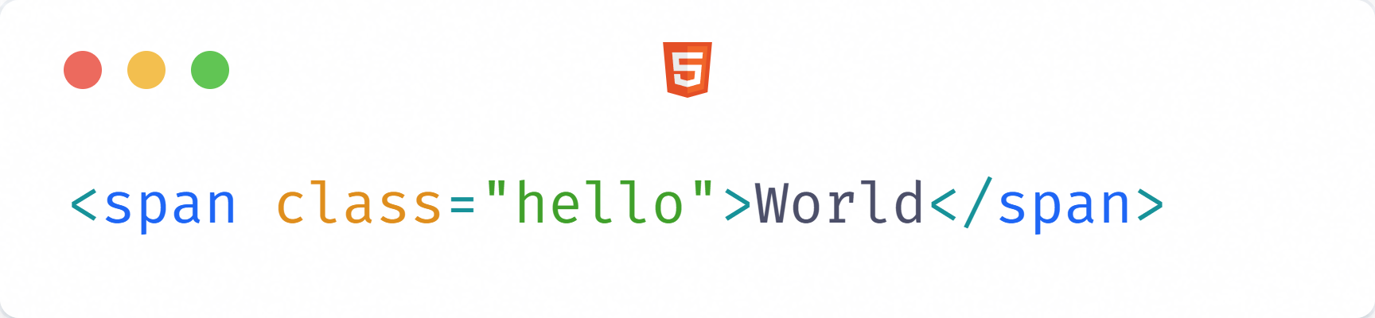
Balises HTML – Exemple d’attributs
id="val" : identifiant unique, utilisable dans le CSS
  La valeur d’un id est unique dans une page
  Un élément ne peut pas avoir plusieurs id
class="val" : Utilisable dans le CSS. La valeur peut être réutilisée sur une autre balise
Source(s) :
https://developer.mozilla.org/fr/docs/Apprendre/HTML/Balises_HTML
https://developer.mozilla.org/fr/docs/Web/HTML/Attributs - Liste attributs existants
Notes:
- si je donne la valeur « hello » à l’attribut id d’une une balise dans une page une autre balise ne peut pas avoir l’attribut id avec la valeur hello

Slide 69
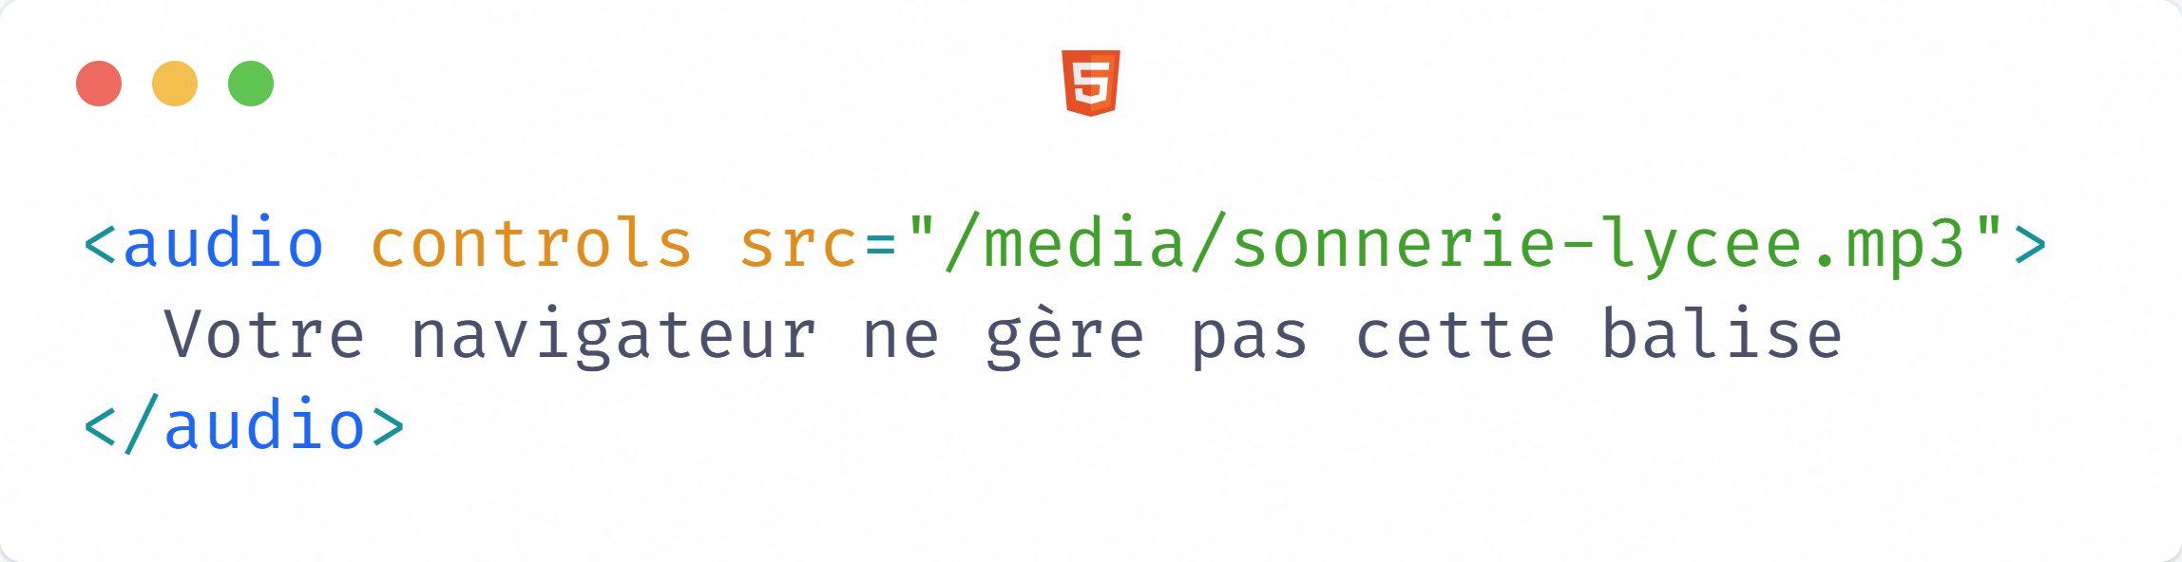


Balises HTML – Exemple d’attributs
Rendu HTML
(au survol)
src="val" : Utilisé pour les balises permettant d’afficher un média (vidéo, image, son)
title="val" : Utilisable par toutes les balises pour afficher une information supplémentaire au survol avec la souris
Source(s) :
https://developer.mozilla.org/fr/docs/Apprendre/HTML/Balises_HTML
https://developer.mozilla.org/fr/docs/Web/HTML/Attributs - Liste attributs existants

Slide 70
Pratiquons ! - Découvrons les attributs – Partie 4
Pré-requis :
Avoir la ressource ressources/attributs
A télécharger ici :
https://github.com/DanYellow/cours/raw/refs/heads/main/s1-integration-web/travaux-pratiques/numero-1/integration-web-s1_travaux-pratiques_numero-1.ressources.zip

Slide 71
Point accessibilité – l'attribut "title"
Permet d'ajouter des informations supplémentaires à un élément
Ne doit pas se substituer à du texte critique visible sans interaction (survol uniquement)
  Ne s'affiche pas pour les utilisateurs au clavier ni sur terminal tactile
Notes:
- Si l'accessibilité (ou a11y en anglais) est un ensemble de recommandations, avoir un site accessible rend l'expérience utilisateur bien meilleure

Slide 72

html – Récapitulatif
Langage de description
  Les structures comme “if” ou “while” sont impossibles
Utilisation de balises qui peuvent être
  auto-fermantes
  “classique”
Des attributs peuvent être ajoutés pour ajouter des informations complémentaires à une balise

Slide 73
html – Récapitulatif
La valeur de l’attribut “id” doit être unique sur une page
Une balise HTML peut être :
  inline : sa largeur est égale à son contenu
  bloc : sa largeur est égale à l'espace disponible mais elle peut être définie via le CSS (notion abordée plus tard - TP#3)

Slide 74
html – Récapitulatif
Les balises peuvent s’imbriquer
  Attention à leurs fermetures
Certaines balises ont un rôle qui leur est propre
  Gare au respect de la sémantique
Extension de fichiers .html
On développe souvent avec VS Code (gratuit)

Slide 75
Pour s'entraîner :
"Test – Bases du HTML" sur ENT

Slide 76
A propos des tests
Tests obligatoires mais non notés
    Vous êtes obligé de faire le test du TP1 pour accéder à celui du TP2, etc.
    Indispensable pour accéder au test final qui sera noté
    Tentatives illimitées avec délai entre chaque tentative

Slide 77
A propos des tests
Reprennent les notions des TP passés
  Ex : test TP#3 = questions TP#1 + #2 + #3
  Des questions nécessitent parfois des recherches en ligne
    Vous avez le droit à Internet
Plus de détails dans la description des tests

Slide 78
Questions ?

